Slide 1

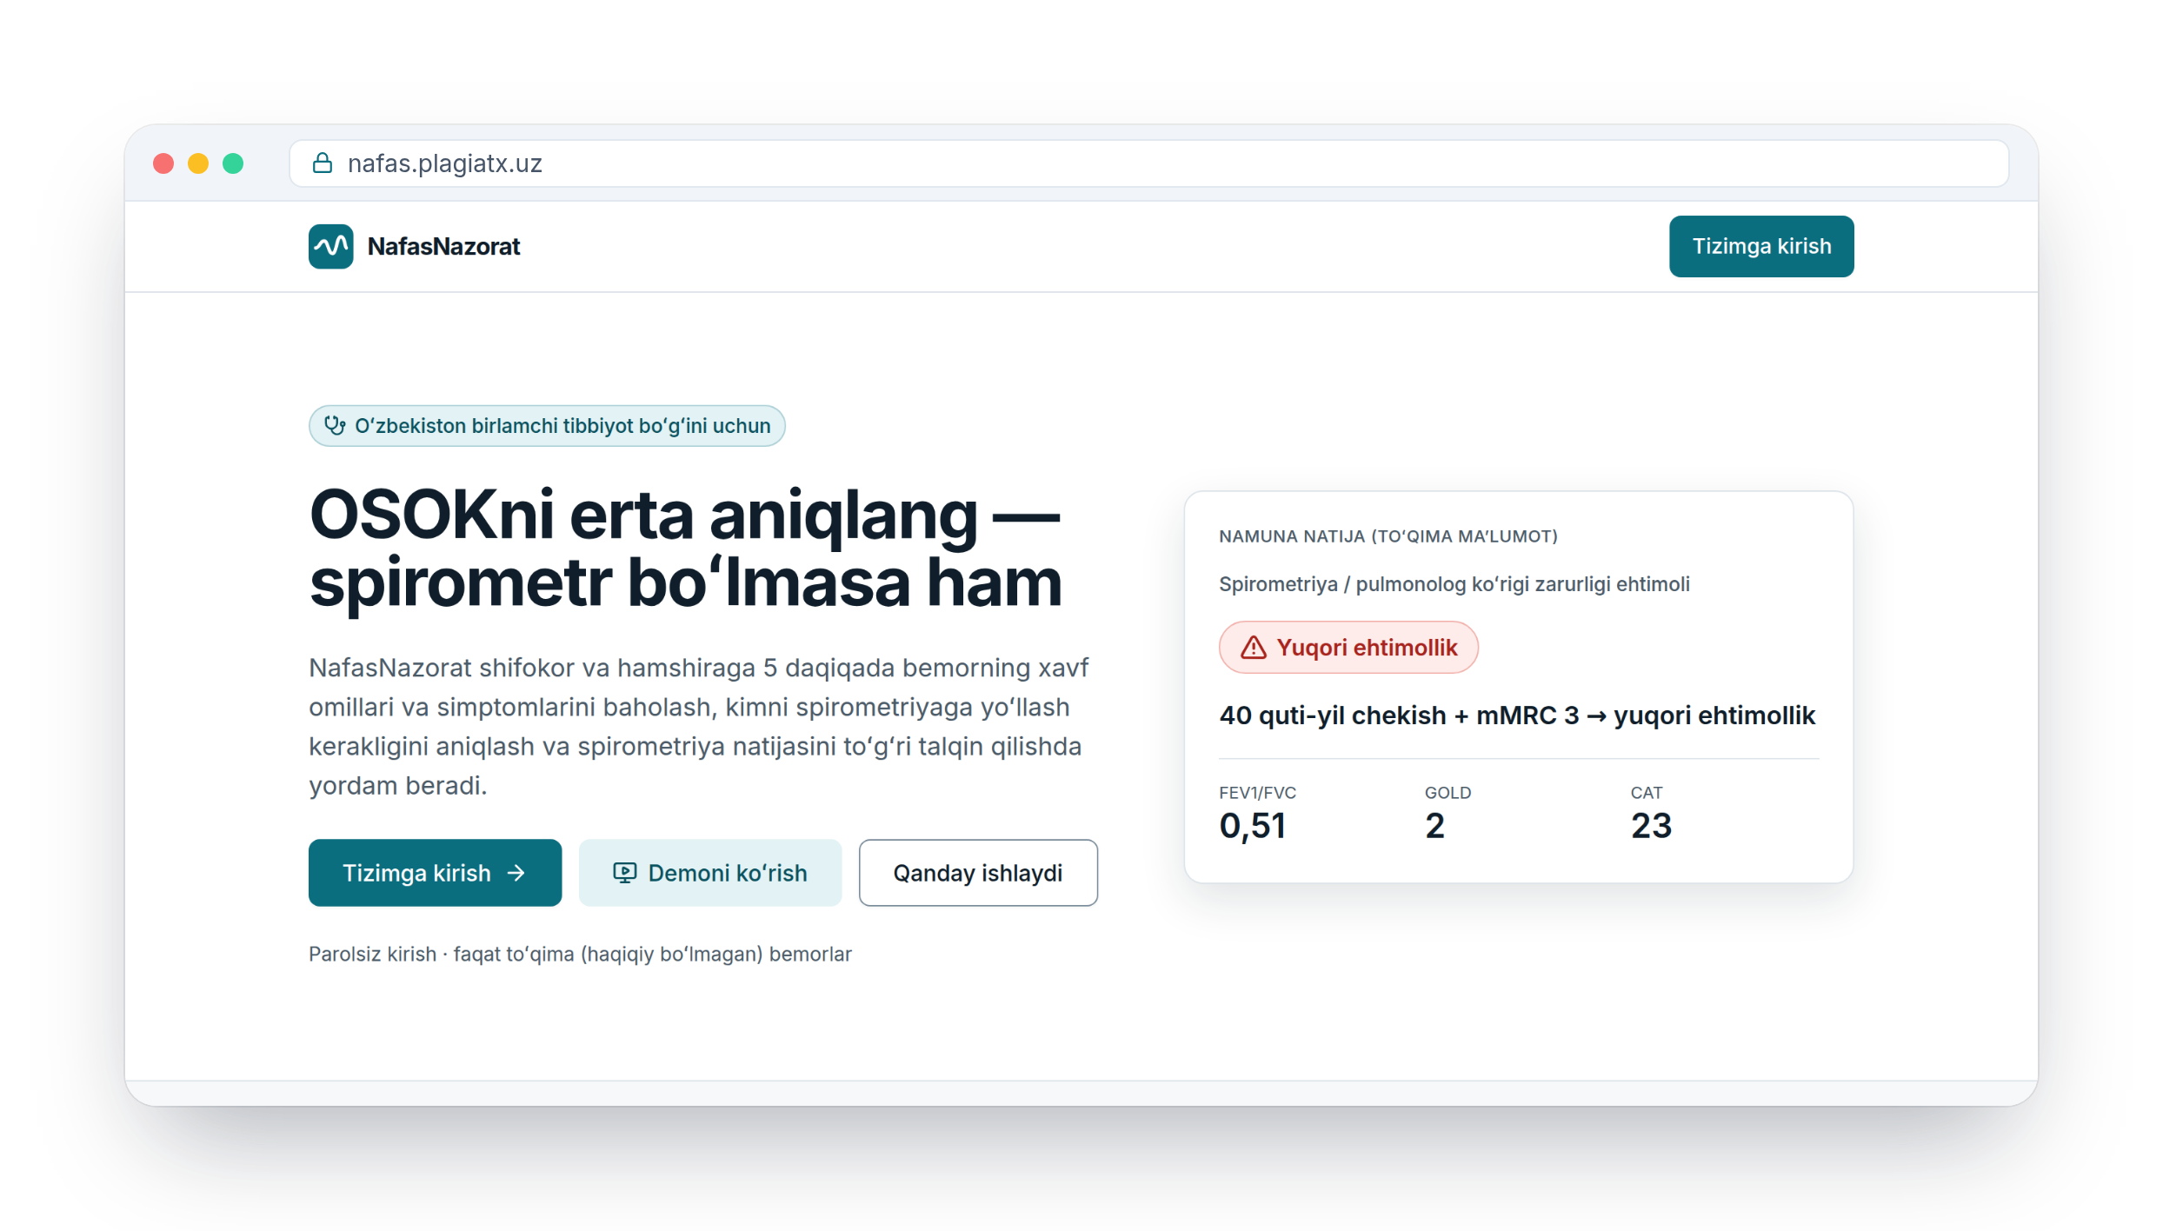
NafasNazorat
LOYIHA TAQDIMOTI · 2026
OSOKni spirometr boʻlmasa ham erta aniqlash, yoʻllash va spirometriyani toʻgʻri talqin qilish platformasi
19 ballik xavf modeli
Spirometriya talqini
Bemorlar paneli
Oʻzbekiston birlamchi tibbiyot boʻgʻini uchun
Jonli prototip: nafas.plagiatx.uz
Notes:
Assalomu alaykum. NafasNazorat — oilaviy shifokor va hamshira uchun raqamli yordamchi: oʻpkaning surunkali obstruktiv kasalligi — OSOKni spirometr boʻlmasa ham erta aniqlash, bemorni kerakli joyga yoʻllash va spirometriya natijasini toʻgʻri talqin qilish. Prototip hozir jonli: nafas.plagiatx.uz. 10 daqiqada muammo, yechim, xavf modeli, keyingi ikki bosqich va dalillarni koʻrsataman.

Slide 2





OSOK — jim, lekin oʻldiradigan kasallik
MUAMMO
3-oʻrin
392 mln
50–98%
oʻlim sabablari orasida dunyoda; 3,4 mln oʻlim (2023)
30–79 yoshda OSOK (10,3%); 80% — kam va oʻrta daromadli davlatlarda
OSOK holatlari tashxissiz qoladi
JSST, 2026
Adeloye va b., Lancet Respir Med, 2022
Lamprecht va b., Chest, 2015 (BOLD)
Birlamchi boʻgʻinda 4 toʻsiq
Spirometr kam
Kadr tayyor emas
Xavf omillari keng
Talqin murakkab
Poliklinika va QVPda qurilma yoʻq yoki band
Oʻlchash va sifat nazorati koʻnikma talab qiladi
Tamaki, tandir tutuni, paxta va qurilish changi
LLN va GOLD darajasida xato koʻp
Oʻzbekiston: aholi miqyosidagi spirometrik tadqiqot topilmadi. Qoʻshni MDH davlatlarida (CORE): 3,2–6,7% — deyarli barchasi ilk bor aniqlangan.
Notes:
OSOK bugun dunyoda oʻlim sabablari orasida 3-oʻrinda: JSST maʼlumotiga koʻra 2023-yilda 3,4 million kishi vafot etgan. Dunyoda 30–79 yoshdagi qariyb 392 million kishida OSOK bor, ularning 80 foizi kam va oʻrta daromadli davlatlarda. Eng muhimi — holatlarning 50 dan 98 foizigacha tashxissiz qoladi. Birlamchi boʻgʻinda toʻrtta toʻsiq bor: spirometr kam, oʻlchashga tayyorlangan kadr kam, xavf omillari keng — tamaki, tandir tutuni, paxta va qurilish changi — va talqin murakkab. Oʻzbekistonda aholi miqyosidagi spirometrik tadqiqot topilmadi; qoʻshni MDH davlatlarida CORE tadqiqoti 3–7 foizni koʻrsatgan va deyarli barcha bemorlar birinchi marta aniqlangan.

Slide 3



Uch bosqich: bugun ishlaydigan asosdan telefon ilovasigacha
YECHIM
HOZIR ISHLAYDI
2-BOSQICH
3-BOSQICH · TADQIQOT
1
2
3
Savolnoma + talqin
Portativ spirometr
Telefon ilovasi
19 ballik xavf modeli
Spirometriya talqini (GLI-2012)
Bemorlar paneli va yoʻllanma
Bluetooth / USB orqali ulanish
Oʻlchov avtomatik kartaga
Sifat nazorati va talqin
Bemor oʻzi baholaydi (CAT, mMRC)
Eslatmalar va kuzatuv
Mikrofon orqali nafas testi
Qurilma: kerak emas
Qurilma: 1 ta — butun punktga
Qurilma: bemorning telefoni
Har bir bosqich oldingisiga tayanadi: bitta xavf modeli, bitta bemor kartasi, bitta maʼlumotlar bazasi.
Notes:
Yechim uch bosqichli. Birinchi bosqich hozir ishlaydi: qurilmasiz — savolnoma, 19 ballik xavf modeli va spirometriya talqini. Ikkinchi bosqichda bitta arzon portativ spirometr butun punktga xizmat qiladi: oʻlchov Bluetooth orqali toʻgʻridan-toʻgʻri bemor kartasiga tushadi. Uchinchi bosqich — bemorning oʻz telefoni: oʻzini baholash, eslatmalar va mikrofon orqali nafas testi; bu ilmiy tadqiqot sifatida. Hammasi bitta xavf modeli, bitta bemor kartasi va bitta maʼlumotlar bazasiga tayanadi.

Slide 4
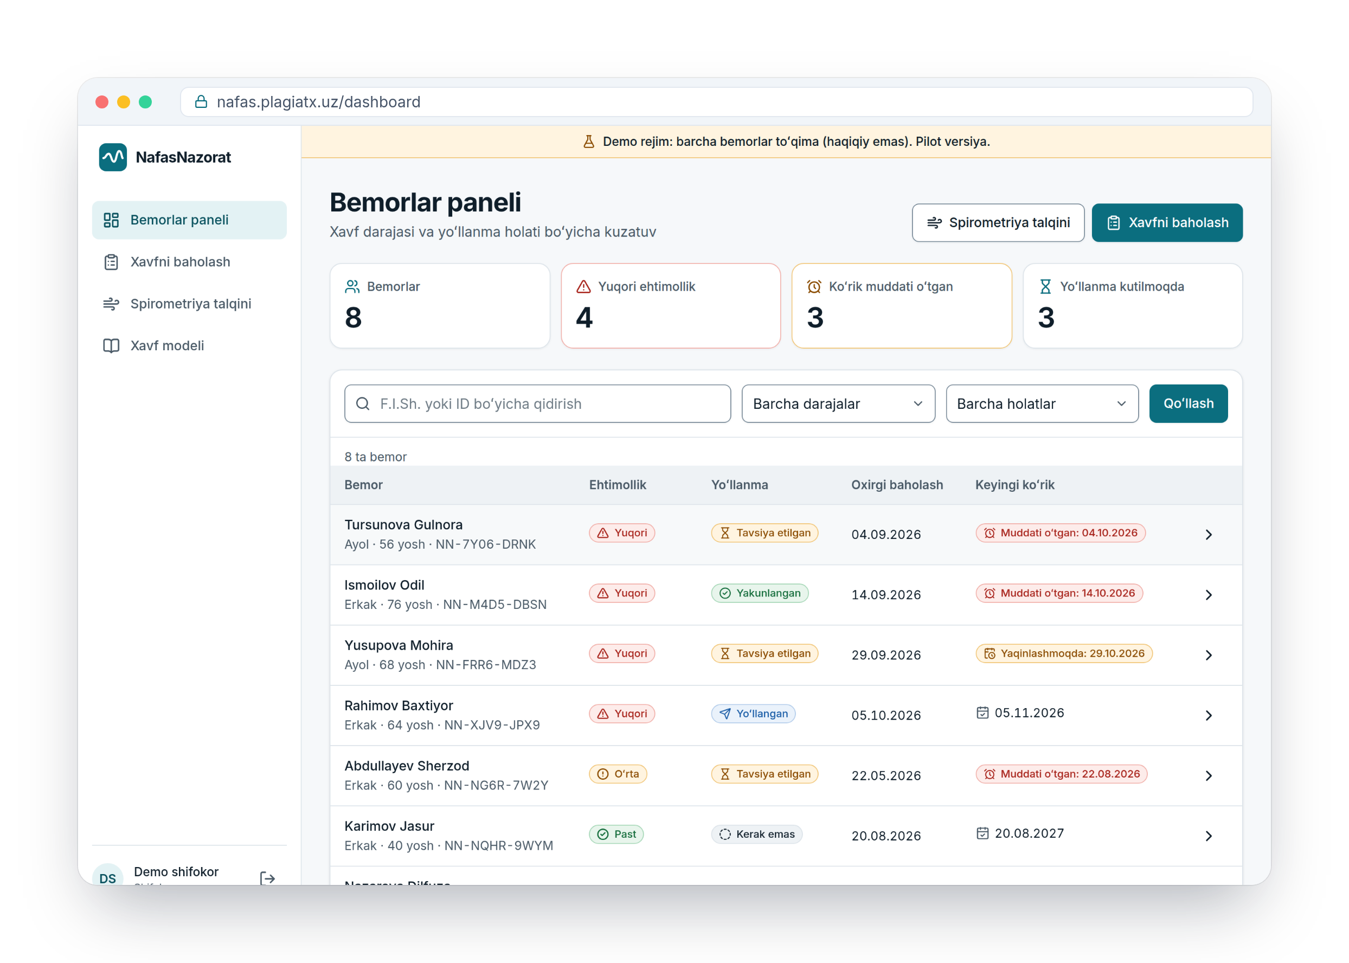
5 daqiqa: savolnomadan yoʻllanmagacha
1-BOSQICH · QANDAY ISHLAYDI
1
Bemor
yosh, jins, tadqiqotga rozilik
2
Xavf omillari
chekish, tandir tutuni, kasbiy chang
3
Simptomlar
yoʻtal, balgʻam, hansirash
4
mMRC va CAT
standart shkalalar
5
Natija
daraja, sabab, yoʻllanma, keyingi koʻrik
Notes:
Shifokor yoki hamshira planshet yoki telefonda besh qadamni bosib oʻtadi: bemor maʼlumoti va rozilik, xavf omillari, simptomlar, standart mMRC va CAT shkalalari. Natijada xavf darajasi, uning sababi, tavsiya va keyingi koʻrik sanasi chiqadi. Bemorlar panelida kim yuqori xavfda, kimning koʻrik muddati oʻtgan va kim yoʻllanma kutayotgani darhol koʻrinadi.

Slide 5
19 ballik shkala: har bir ball izohlanadi
XAVF MODELI
3 ball
4 ball
2 ball
2 ball
3 ball
3 ball
2 ball
Yosh
Chekish, quti-yil
Tandir tutuni, yil
Kasbiy chang, yil
Simptomlar
mMRC
CAT
40–49 → 1
50–59 → 2
≥ 60 → 3
10–19,9 → 2
20–39,9 → 3
≥ 40 → 4
1–9 → 1
≥ 10 → 2
1–9 → 1
≥ 10 → 2
yoʻtal → 1
balgʻam → 1
hansirash → 1
1 → 1
2 → 2
3–4 → 3
10–20 → 1
≥ 21 → 2
Natija darajasi
3 + 4 + 2 + 2 + 3 + 3 + 2 = 19 ball
0–4 · Past
5–8 · Oʻrta
9–19 · Yuqori
Yoʻllanma shart emas · 12 oyda qayta koʻrik
Spirometriyaga yoʻllang · 3 oy
Ustuvor spirometriya va pulmonolog koʻrigi · 1 oy
Ball past chiqsa ham — 2 xavfsizlik qoidasi
Yosh ≥ 40 + xavf omili ≥ 10 (quti-yil yoki yil) + simptom (mMRC ≥ 2 yoki CAT ≥ 10)
Yosh ≥ 40 + kuchli taʼsir ≥ 20 (quti-yil yoki yil biomassa / kasbiy chang)
→ YUQORI
→ KAMIDA OʻRTA
Notes:
Model 7 guruhdagi 9 omildan iborat. Yosh — 3 ballgacha, chekish quti-yilda — 4 ballgacha, tandir yoki oʻchoq tutuni yillari — 2, kasbiy chang yillari — 2, uchta simptom — har biri 1 ball, mMRC — 3 va CAT — 2 ballgacha. Jami 19 ball. 0–4 ball — past: yoʻllanma shart emas, 12 oydan keyin qayta koʻrik. 5–8 — oʻrta: spirometriyaga yoʻllanadi. 9 va undan yuqori — ustuvor spirometriya va pulmonolog. Lekin ball past chiqsa ham ikkita xavfsizlik qoidasi ishlaydi: 40 yoshdan oshgan, xavf omili 10 yildan koʻp va simptomi bor bemor — GOLD boʻyicha yuqori darajaga koʻtariladi; kuchli taʼsir — 20 quti-yil yoki 20 yil — kamida oʻrta daraja. Ogʻirliklar hozircha vaqtinchalik, mahalliy maʼlumotda tasdiqlanadi.

Slide 6
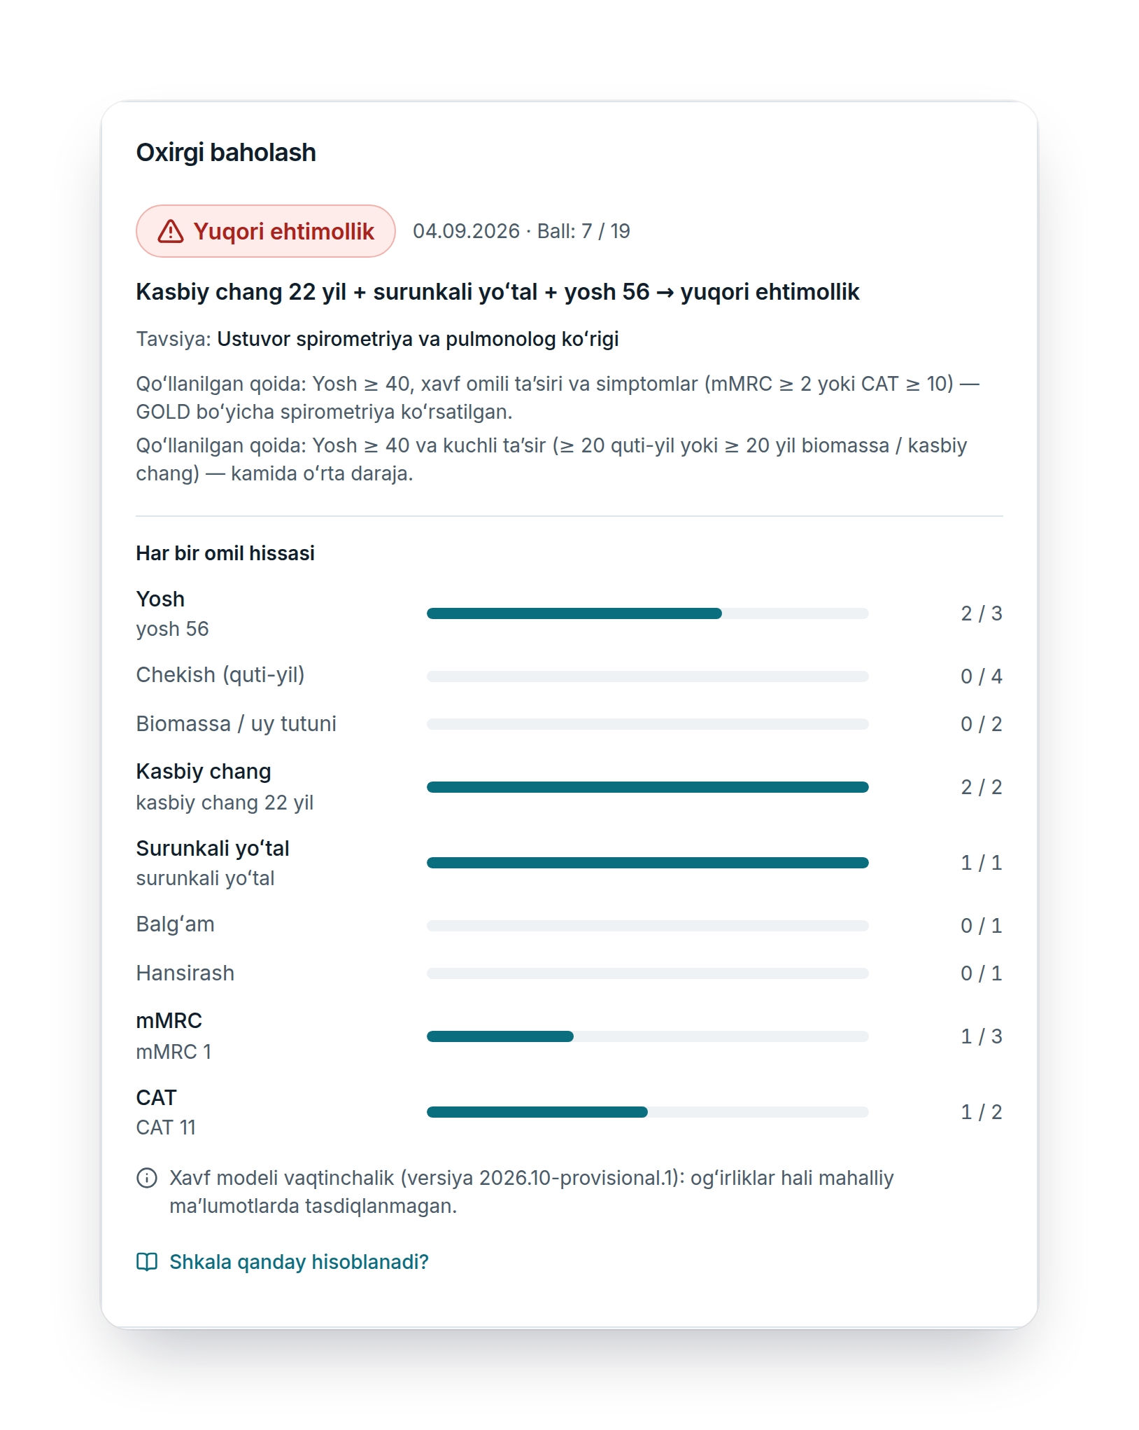



Xavf omillari qanday chiqariladi va koʻrsatiladi
XAVF MODELI · BEMOR KARTASI
Kiritiladi
Yosh · chekish (kuniga dona, yil) · tandir / oʻchoq tutuni yillari · kasbiy chang yillari · 3 simptom · mMRC · CAT
Hisoblanadi
Har omil oʻz bandiga tushadi → ballar qoʻshiladi → 2 qoida tekshiriladi. Maʼlumot yoʻq → 0 ball (yashirilmaydi)
Koʻrsatiladi
9 omilning har biri: ball / maksimum · qoʻllangan qoida · tavsiya · model versiyasi. Toʻliq jadval saytda: nafas.plagiatx.uz/metodika
Quti-yil = kuniga sigaret (dona) × chekkan yillar ÷ 20
Rasmdagi misol: 56 yosh, kasbiy chang 22 yil, surunkali yoʻtal → 7 ball (Oʻrta) → qoida: yosh ≥ 40 + taʼsir + CAT ≥ 10 → Yuqori ehtimollik
Notes:
Kiritish oddiy: yosh, kuniga necha dona sigaret va necha yil, tandir yoki oʻchoq tutuni yillari, kasbiy chang yillari, uchta simptom, mMRC va CAT. Tizim quti-yilni oʻzi hisoblaydi: kuniga dona koʻpaytirish yil, boʻlinadi 20 ga. Har omil oʻz bandiga tushadi, ballar qoʻshiladi, keyin ikki qoida tekshiriladi. Maʼlumot yoʻq boʻlsa — 0 ball, lekin bu yashirilmaydi. Natijada shifokor 9 omilning har birining hissasini, qoʻllangan qoidani va model versiyasini koʻradi. Rasmdagi bemor: 56 yosh, kasbiy chang 22 yil, surunkali yoʻtal — ball 7, yaʼni oʻrta, lekin qoida boʻyicha yuqori ehtimollik. Toʻliq jadval saytda: metodika sahifasida.

Slide 7
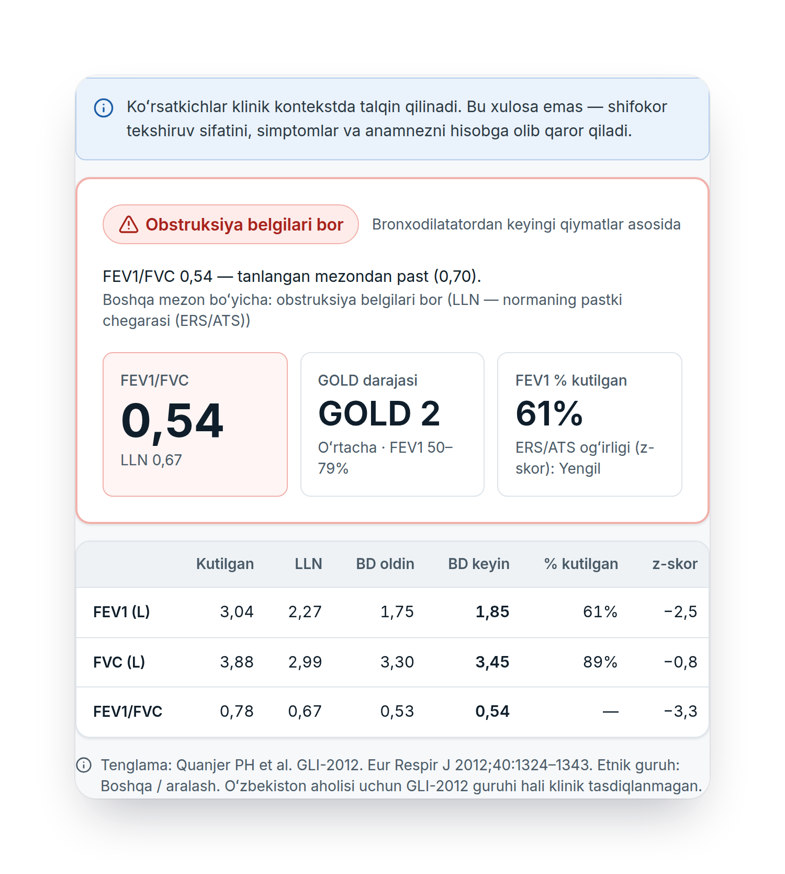




Spirometriya natijasi — bir ekranda toʻgʻri talqin
1-BOSQICH · TALQIN MODULI
Ikki mezon: FEV1/FVC < 0,70 va LLN
GLI-2012 tenglamalari — yosh, boʻy, jins boʻyicha
GOLD 1–4 darajasi avtomatik
FEV1 % kutilgan va z-skor, BD oldin / keyin
Taxmin qilmaydi
Maʼlumot yetishmasa — aniq ogohlantirish
Qarorni shifokor qabul qiladi
Har natijada xavfsizlik eslatmasi
Misol: 62 yosh, 172 sm, erkak → FEV1/FVC 0,54 · obstruksiya · GOLD 2 (FEV1 61%)
Notes:
Spirometriya qilingan boʻlsa, natija qoʻlda kiritiladi va tizim uni xalqaro standart boʻyicha talqin qiladi: FEV1/FVC 0,70 mezoni va GLI-2012 tenglamalari asosidagi normaning pastki chegarasi — LLN, GOLD darajasi, foiz va z-skor. Maʼlumot yetishmasa taxmin qilmaydi, ogohlantiradi. Har natijada eslatma bor: bu xulosa emas, qarorni shifokor qabul qiladi. Misolda: 62 yosh, 172 sm erkak — FEV1/FVC 0,54, obstruksiya, GOLD 2.

Slide 8
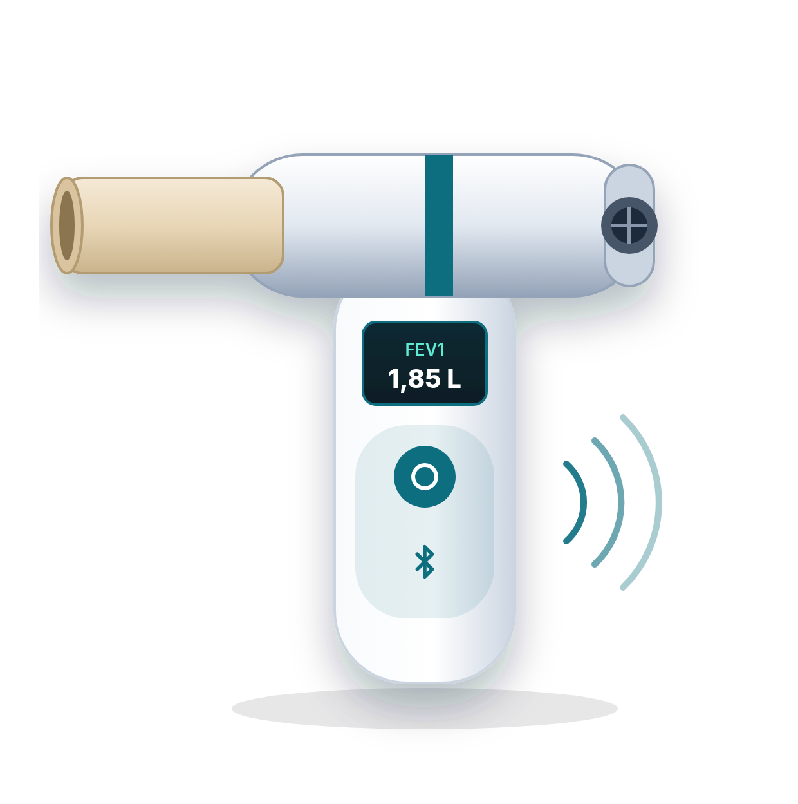
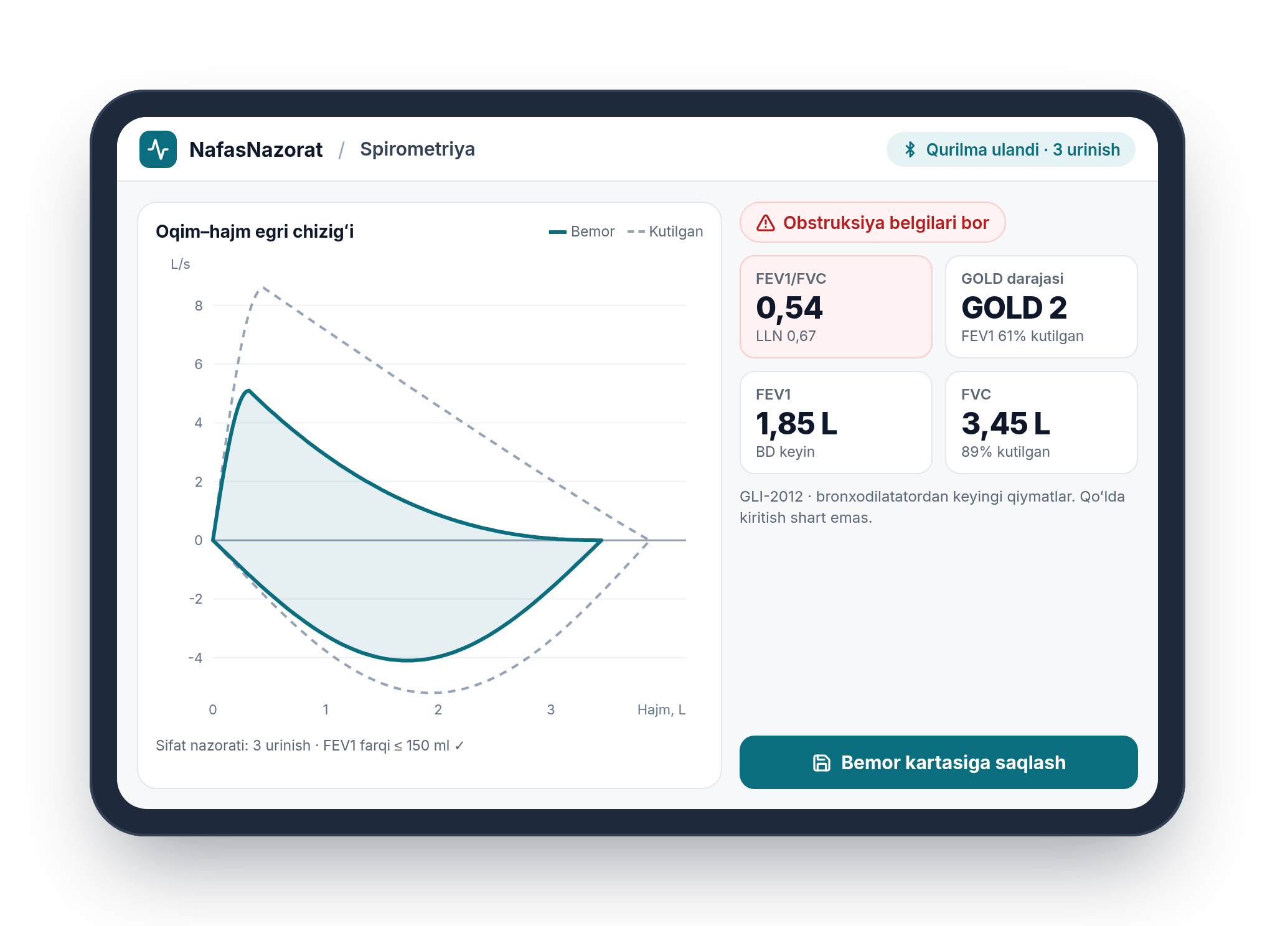
Portativ spirometr: oʻlchov oʻzi bemor kartasiga tushadi
2-BOSQICH · SPIROMETR INTEGRATSIYASI
Bluetooth / USB
1
Bemor puflaydi — FEV1, FVC, egri chiziq
2
Qoʻlda kiritish yoʻq — xato yoʻq
3
Sifat nazorati + talqin → bemor kartasi
Dalil: Air Next (2020) — stol spirometri bilan r > 0,94
Ekran — konsept dizayn; qiymatlar demo bemordan
Notes:
Ikkinchi bosqich — portativ spirometr. Bemor qurilmaga puflaydi, FEV1, FVC va oqim–hajm egri chizigʻi Bluetooth yoki USB orqali toʻgʻridan-toʻgʻri NafasNazoratga tushadi. Qoʻlda kiritish xatosi yoʻqoladi, tizim urinishlar sifatini tekshiradi, talqin qiladi va bitta tugma bilan bemor kartasiga saqlaydi. Bitta qurilma butun punktga yetadi, chunki savolnoma kimga spirometriya kerakligini oldindan saralaydi. Dalil: Air Next Bluetooth spirometri 200 bemor va 50 sogʻlom kishida stol spirometri bilan 0,94 dan yuqori moslik koʻrsatgan. Ekrandagi interfeys — konsept dizayn, qiymatlar demo bemordan.

Slide 9
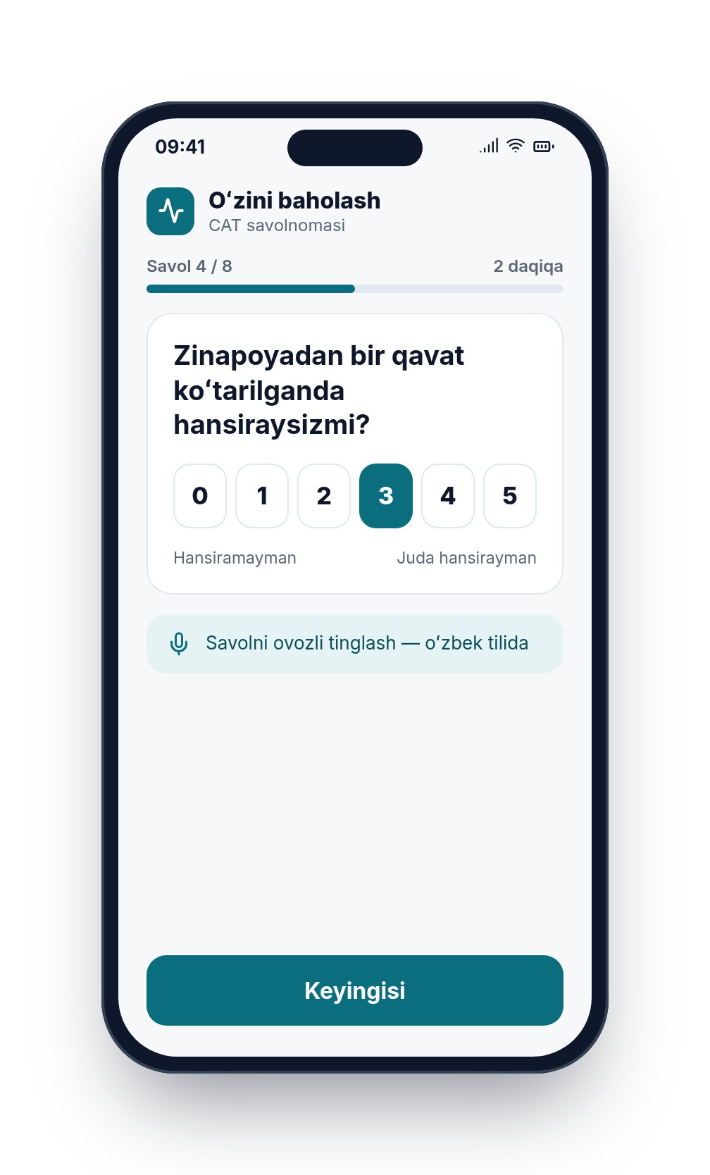
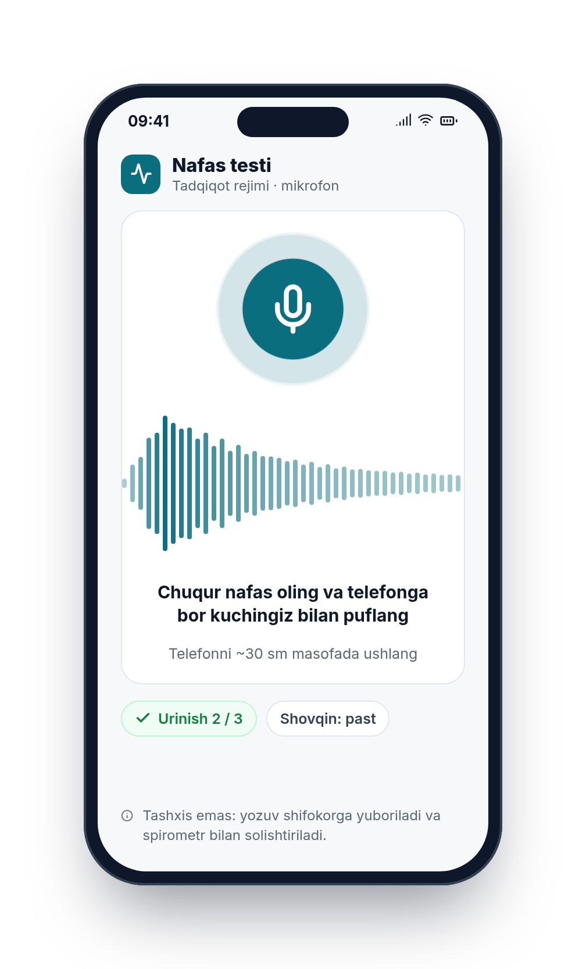
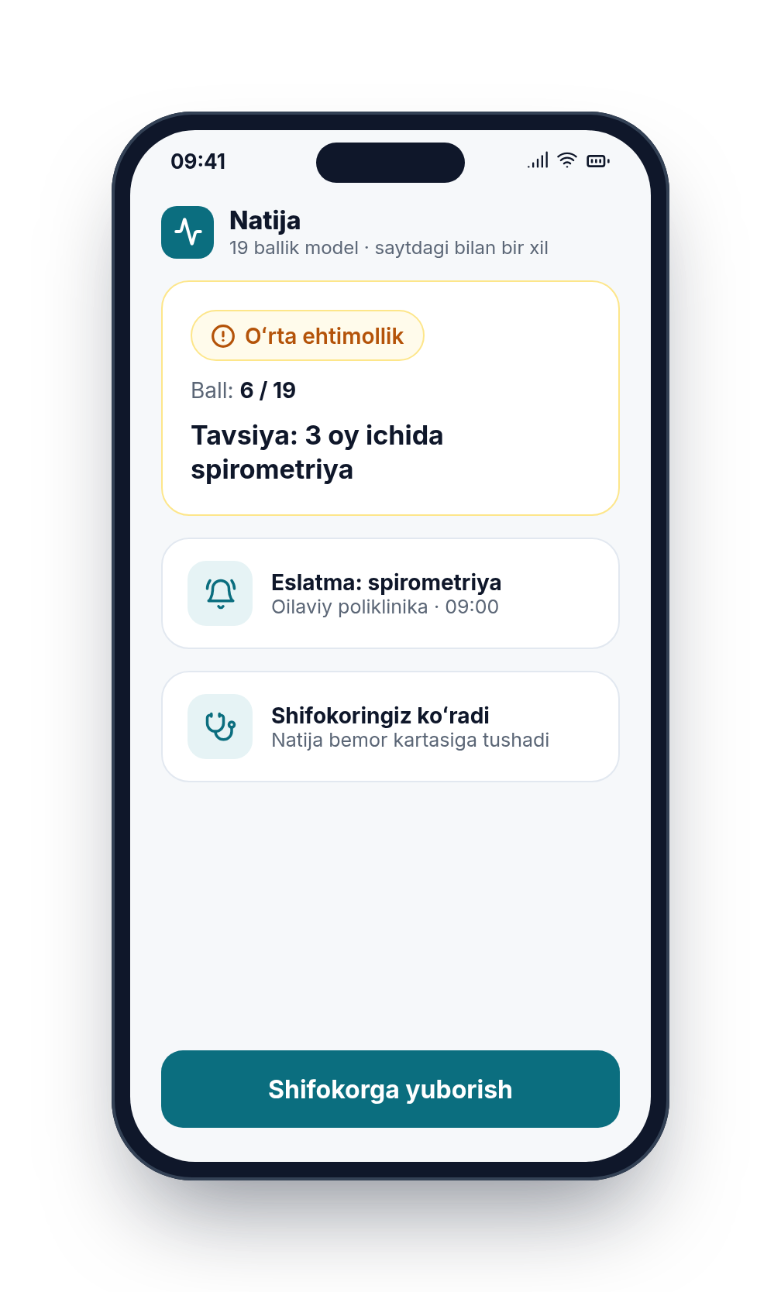
Bemor qoʻlida: oʻzini baholash, eslatma va nafas testi
3-BOSQICH · TELEFON ILOVASI
ILMIY ASOS
≈ 5%
SpiroSmart (2012): telefon mikrofoni, 52 kishi — oʻrtacha xato
< 3%
SpiroSonic (2020): sogʻlomlarda; 83 bemor bolada 5–10%
Tashxis emas — skrining va kuzatuv. Mahalliy aholida spirometr bilan juft oʻlchovda tasdiqlanadi.
Oʻzini baholash
Nafas testi
Natija va eslatma
CAT va mMRC, ovozli savollar
mikrofon orqali · tadqiqot
shifokorga yuboriladi
Ekranlar — konsept dizayn
Notes:
Uchinchi bosqich — bemor uchun telefon ilovasi. Birinchidan, bemor CAT va mMRC savollariga oʻzi javob beradi, savollarni oʻzbek tilida ovozli tinglash mumkin. Ikkinchidan, ilmiy tadqiqot rejimida mikrofon orqali nafas testi: telefonga kuchli puflash ovozidan oʻpka funksiyasi baholanadi. Uchinchidan, natija va eslatma: spirometriya vaqti keldi, natija shifokorga yuboriladi. Ilmiy asos: SpiroSmart tadqiqotida oʻrtacha xato 5 foiz atrofida, SpiroSonic — sogʻlomlarda 3 foizdan kam, bemor bolalarda 5–10 foiz. Shuning uchun bu tashxis emas, skrining va kuzatuv vositasi; mahalliy aholida spirometr bilan juft oʻlchab tasdiqlaymiz.

Slide 10
Jahon tadqiqotlari: yondashuv isbotlangan
DALILLAR
1-BOSQICH · FAOL IZLASH
2-BOSQICH · PORTATIV SPIROMETR
3-BOSQICH · TELEFON
4% vs 1%
r > 0,94
5,1%
Faol izlash: yangi tashxislar 4 barobar koʻp (~75 000 bemor, Buyuk Britaniya)
Bluetooth spirometr vs stol spirometri: 200 bemor + 50 sogʻlom
Telefon mikrofoni bilan oʻpka funksiyasi: 52 kishi, oʻrtacha xato
TargetCOPD · Jordan va b., Lancet Respir Med, 2016
Air Next · Exarchos va b., Respir Res, 2020
SpiroSmart · Larson va b., UbiComp, 2012
3,2–6,7%
66% / 79%
< 3%
Spirometriya bilan OSOK (Kiyev, Olmaota, Boku) — deyarli hammasi ilk bor aniqlangan
Qoʻl spirometri (COPD-6) umumiy amaliyotda: sezgirlik / oʻziga xoslik
Sogʻlomlarda xato; 83 bemor bolada 5–10%
CORE · BMC Pulm Med, 2018
RADICALS, 2023
SpiroSonic · Song va b., MobiCom, 2020
GOLD 2025: simptomi va xavf omili bor odamlarni faol izlash va spirometriya tavsiya etiladi — NafasNazorat buni birlamchi boʻgʻinga olib kiradi.
Notes:
Har bir bosqich jahon tadqiqotlariga tayanadi. Birinchi bosqich uchun: Buyuk Britaniyadagi TargetCOPD — 75 mingga yaqin bemorda faol izlash yangi tashxislarni 4 barobar oshirgan. CORE — Kiyev, Olmaota va Bokuda spirometriya 3–7 foiz OSOKni topgan, deyarli hammasi ilk bor. Ikkinchi bosqich uchun: Air Next Bluetooth spirometri stol spirometri bilan 0,94 dan yuqori moslik; RADICALS — oddiy qoʻl qurilmasi umumiy amaliyotda yarmidan koʻpini topadi, lekin tasdiq uchun toʻliq spirometriya kerak — biz aynan shuni qilamiz. Uchinchi bosqich uchun: SpiroSmart va SpiroSonic — telefon mikrofoni 3–10 foiz xato bilan. GOLD 2025 ham simptomi va xavf omili bor odamlarni faol izlashni tavsiya qiladi.

Slide 11





Maʼlumotlar qanday saqlanadi
MAʼLUMOTLAR BAZASI VA XAVFSIZLIK
patients
SQLite + Docker volume
Shaxsiy maʼlumot faqat shu yerda: F.I.Sh., tugʻilgan sana, telefon · psevdonim NN-XXXX-XXXX · tadqiqotga rozilik
~40–200 MB xotira; PostgreSQL bazasiga koʻchish tayyor
Har kuni 02:30 zaxira nusxa
Oxirgi 14 nusxa saqlanadi
assessments
spirometry_results
referrals
Tadqiqot — faqat rozilik bilan
javoblar, ball, model versiyasi
qiymatlar, GLI-2012, talqin
yoʻllanma va uning holati
Anonim eksport CSV / JSON: ism va telefonsiz
Klinik maʼlumot bemorga faqat ichki ID orqali bogʻlanadi
HTTPS · rollar · audit
Loglarda shaxsiy maʼlumot yoʻq
users
audit_events
rollar: shifokor, admin, tadqiqotchi
parol — scrypt xeshi
kim, qachon, qaysi maydon — qiymatsiz
Pilotdan oldin: server Oʻzbekistonda
«Shaxsga doir maʼlumotlar toʻgʻrisida»gi qonun, 27¹-modda
Notes:
Maʼlumotlar bazasi oltita jadvaldan iborat. Shaxsiy maʼlumot — ism, tugʻilgan sana, telefon — faqat bitta jadvalda, bemorlar jadvalida. Baholashlar, spirometriya va yoʻllanmalar bemorga psevdonim ID orqali bogʻlanadi, har natija model versiyasi bilan saqlanadi — model yangilansa ham eski natija oʻzgarmaydi. Audit jurnali kim, qachon, qaysi maydonni oʻzgartirganini yozadi, lekin qiymatni emas. Parollar scrypt bilan xeshlanadi. Har kuni soat 02:30 da zaxira nusxa olinadi, oxirgi 14 tasi saqlanadi. Tadqiqot eksporti faqat rozilik bergan bemorlar boʻyicha va anonim. Pilotdan oldin server Oʻzbekistonga koʻchiriladi — Shaxsga doir maʼlumotlar toʻgʻrisidagi qonunning 27¹-moddasi shuni talab qiladi; tizim Docker konteynerida, koʻchirish oson.

Slide 12




Asos tayyor — pilot uchun hamkorlik kerak
TAYYORLIK VA SOʻROV
BUGUN ISHLAYDI
BIZGA KERAK
19 ballik xavf modeli va ochiq izohi (/metodika)
Pilot punktlar
Spirometriya talqini: GLI-2012, LLN, GOLD
Oilaviy poliklinika va QVP — real bemorlarda sinov
Bemorlar paneli, kartasi, yoʻllanma va muddatlar
Pulmonolog
Rollar, audit jurnali, anonim tadqiqot eksporti
Model ogʻirliklari va CAT tarjimasini klinik tasdiqlash
82 ta avtomatik test · HTTPS · kunlik zaxira
Grant
Jonli demo: nafas.plagiatx.uz — «Demoni koʻrish»
Portativ spirometrlar va validatsiya tadqiqoti
Rahmat! Savollaringizga tayyorman.
nafas.plagiatx.uz
Notes:
Xulosa: birinchi bosqich toʻliq ishlaydi — 19 ballik xavf modeli va uning ochiq izohi, spirometriya talqini, bemorlar paneli, rollar, audit va anonim eksport; 82 ta avtomatik test, HTTPS va kunlik zaxira. Demoni hozir parolsiz koʻrish mumkin. Bizga uchta narsa kerak: pilot punktlar — oilaviy poliklinika va QVPlar; pulmonolog — model ogʻirliklarini va CAT tarjimasini klinik tasdiqlash uchun; va grant — portativ spirometrlar va validatsiya tadqiqoti uchun. Eʼtiboringiz uchun rahmat, savollarga tayyorman.

